Slide 1
Изготовление бабочки.
Морозова Оксана Леонидовна, МБОУ «СОШ№92», г.Кемерово

Slide 2
На лесной полянке чудо- на цветочках бантики, это бабочки расселись как цветные фантики. (Н.Капустюк )

Slide 3
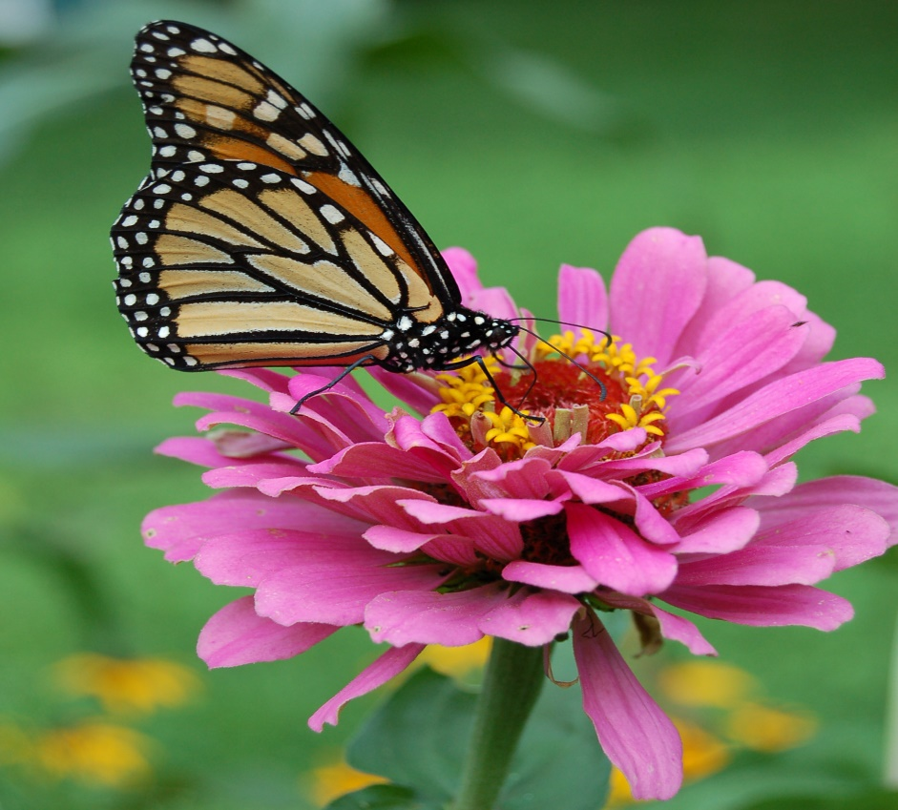

Slide 5
Для работы понадобится:

Slide 6
Шаблоны :

Slide 9
Детали туловища вырезаем из картона:

Slide 10
Вырезаем все детали:

Slide 11
Склеиваем детали крыльев:

Slide 12
Складываем детали туловища пополам:

Slide 16
Молодцы!!!

